Slide 1
Perumahan dan Pemukiman Ketika Bencana
By
Ahmad Irfandi, SKM., MKM
UNIVERSITAS ESA UNGGUL

Slide 2
Pendahuluan
Tempat menetap/permukiman merupakan kondisi fisik lingkungan yg dihadapi korban bencana
Kondisi kes. Lingkungan akan berperan nyata menentukan derajat kesehatan mereka
Pemilihan lokasi bagi pengungsi sangat menentukan
Seorang ahli kes.ling harus dapat bekerjasama dgn ahli2 teknik utk menentukan pemukiman yg saniter bagi para pengungsi

Slide 3
Persyaratan Tempat Bernaung bagi Pengungsi:
Faali: istirahat, kebebasan pribadi
Psikologi : membina hubungan antar penghuni
Kesehatan: tidak menjadi tempat menimbulkan penyakit
Tidak menimbulkan kecelakaan

Slide 4
Tempat Bernaung Jangka Pendek
Bangunan2 yg masih berdiri dan aman dapat dijadikan tempat bernaung
Tempat ini harus diperiksa kelayakannya utk menghindari marabahaya susulan
Tempat evakuasi harus sedekat-dekatnya dgn komunitas yg terkena bencana
Kebersihan dan pemeliharaan bangunan2 tempat bernaung sementara hendaknya dirawat dan dijaga

Slide 5
Faktor Risiko Kesehatan Tempat Bernaung
Kualitas Udara dalam Bangunan
Kondisi fisik tempat bernaung
Kegiatan rumah tangga
Kepadatan Hunian dan Faktor Psikologis
PM10
Penerangan
Kontaminan Biologi
Pb
Keperluan Rumah Tangga

Slide 6
Kualitas Udara Dalam Bangunan
Sumber pencemar berasal dari alam atau kegiatan manusia
Zat pencemar berasal dari bahan bakar, asap rokok, material bahan bangunan, perabotan, debu, kontaminan lain
Bentuk fisik pencemar udara adalah gas dan partikulat
Seperti, NO2, SO2, CO, Formaldehid, PAH, Hg, Pb, Asbestos, dll

Slide 7
Kondisi Fisik Tempat Bernaung
Keadaan fisik tempat bernaung terdiri dari jumlah kamar, ventilasi, luas bangunan, jumlah penghuni, kelembaban, dsb
Akan tetapi pada saat bencana awal kondisi itu tidak relevan
Jika dipakai untuk waktu yg lama kondisi fisik diatas sangat menentukan derajat kesehatan
Keadaan fisik bangunan menentukan pola sirkulasi dan pertukaran udra

Slide 8
Kegiatan Rumah Tangga
Kegiatan rumah tangga merupakan kegiatan sehari-hari anggota rumah tangga di dalam rumah
Kagiatan itu berpotensi menimbulkan pencemaran udara di dalam rumah
Kegiatan yg dimaksud seperti memasak, merokok, memakai obat nyamuk bakar atau semprot

Slide 9
Kepadatan Hunian dan Faktor Psikologis
Kepadatan hunian diukur menurut jumlah orang di dalam satu unit area/ruangan
Untuk hunian sederhana luas bangunan 10m²/orang
Kepadatan hunian dapat menjadi faktor risiko terjadinya penularan ISPA
Aspek yg berperan menentukan fungsi psikologis tempat tinggal: kebersihan, privacy, ada tidaknya bahaya, kualitas struktur bangunan, dan tempat bermain anak

Slide 10
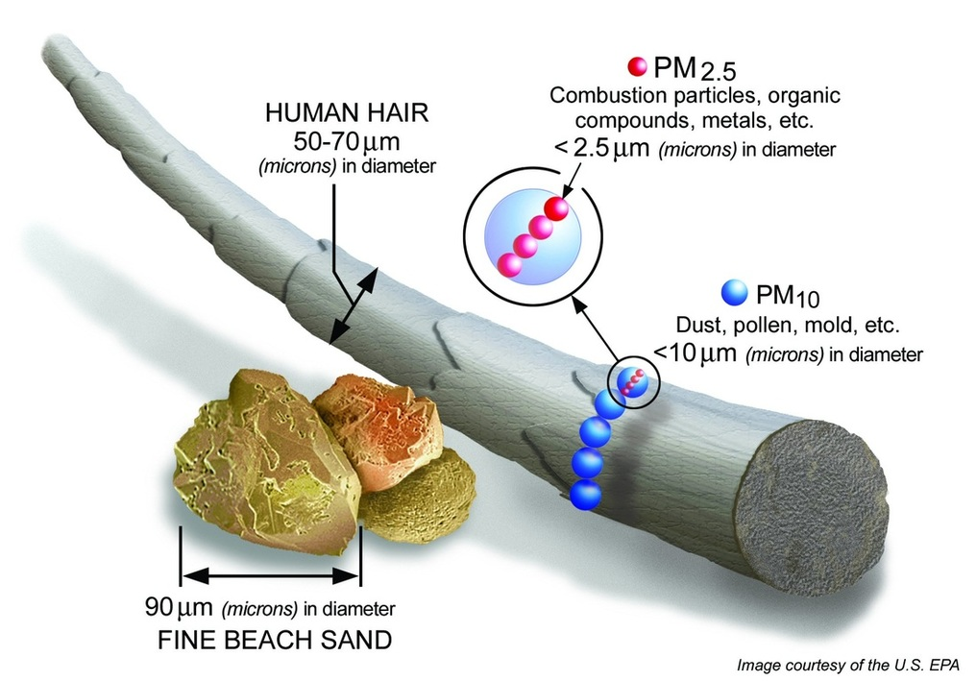
PM10 sebagai Indikator Pencemaran Udara di Dalam Ruangan
Ruang tertutup berpotensi meningkatkan kadar partikulat
Partikulat di dalam ruangan dihasilkan partikulat yg masuk dari luar dan partikulat yg berasal dari dalm ruangan

Slide 11
Penerangan
Penerangan yg optimal akan memberikan dukungan bagi kesehatan
Optimal berarti tidak berlebih/kekurangan cahaya
Sumber penerangan berasal dari alami dan buatan
Cahaya buatan diperoleh dari lampu pijar, flouresen, bola lampu high intensity discharge, dan light emitting diodes (LEDs)

Slide 12
Kontaminan Biologi dalam Bangunan
sehari-hari manusia selalu hidup bersama makhluk hidup lainnya seperti insekta (kecoa, lalat, nyamuk, pinjal, kutu, tungau, rayap), tikus jamur
Lalat dapat meularkan penyakit melalui makanan yg dihinggapinya (salmonellosis dan V. Cholera)
Tikus dapat menyebabkan penyakit secara langsung (rat-bite fever, leptospirosis, hantavirus) dan tak langsung (pes)
Jamur kapang berpotensi menghasilkan zat kimia berbahaya (VOC)

Slide 13
Pb (Timah Hitam)
Di dalam bangunan yg menjadi masalah adalah pemakaian cat yg mengandung Pb
Pada umumnya cat kayu dan cat tembok menngandung Pb
Renovasi rumah akan melepas debu Pb kemana-mana
Pb yg tertelan akan menimbulkan keracunan pd sistem gastrointestinal, ginjal dan syaraf.

Slide 14
Keperluan Rumah Tangga
Teflon: pemanasan tinggi, PTFE melepaskan gas-gas toksik
Bahan-bahan pembersih: mengandung bahan kimia yg dapat membahayakan kesehatan seperti amoniak, Klor, dll
Pengharum ruangan: mengandung phthalate berpotensi menimbulkan kelainan hormonal
Perabot rumah tangga: dapat melepas VOC
Styrofoam: dapat melepas zat-zat Benzene dan Styrene ke udara dan makanan

Slide 15
Pemilihan dan Pengaturan Tempat Bernaung Darurat
Jika bangunan tidak ada, maka pilihannya adalah membuat tenda atau tempat bernaung sementara
Ditempat ini harus tersedia air bersih, makanan, dan fasilitas sanitasi
Tempat ini harus segera didirikan ketika terjadi bencana
Baik untuk jangka pendek maupun panjang tempat ini harus menjamin berjalannya hidup sehat

Slide 16
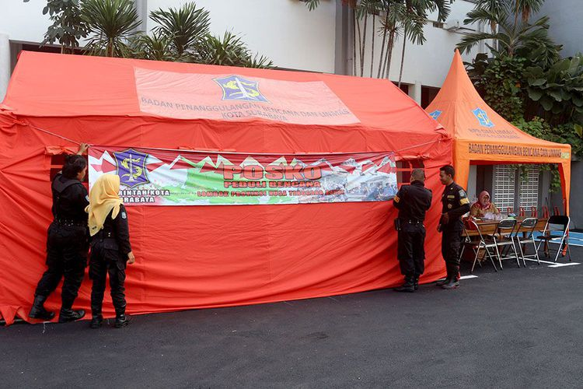
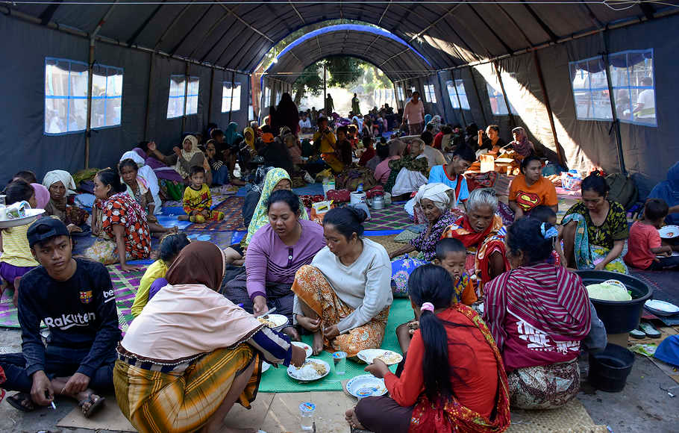
Tempat Bernaung Darurat

Slide 17
TERIMAKASIH

